Slide 1
２次元DCTの概要

Slide 2
おさらい
ＤＣＴは圧縮に用いられている．
音声（1次元），画像（2次元データ）を対象
画像データを2次元ＤＣＴ．
得られた結果を処理．ＩＤＣＴで画像確認

Slide 3
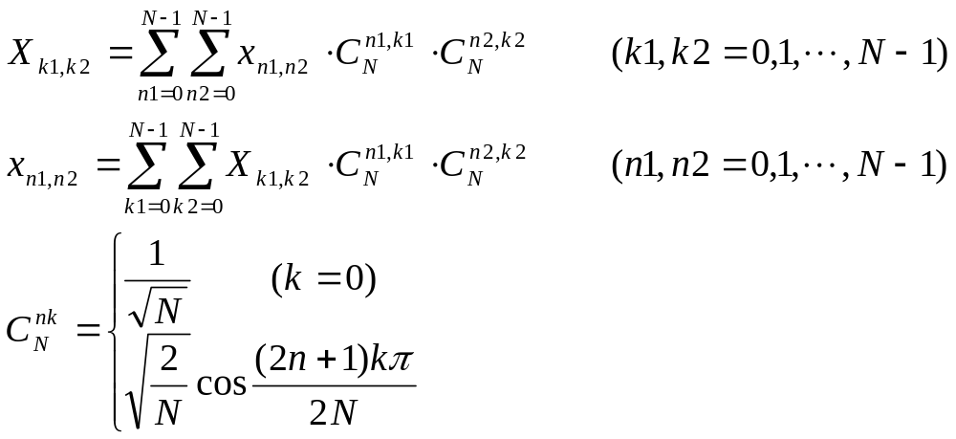
２次元DCT
この式でも計算できるが，ここでは後の行列表現の計算を利用する
2次元DCTのアルゴリズムは以下のように表される．
DCTと同じであるが，処理が２回繰り返されている形を取っている．
（資料によっては，かける順序などが異なることがあるが基本は同じである）
見た感じもかなり面倒そう
1次元ＤＣＴと同じ
そのまま使える

Slide 4


2次元ＤＣＴの様子
n2
ここで仮に2次元画像を
と置いたとき
0,0
0,3
右図のようになっているとする
4×4の画素データだとすると
それぞれ縦横にDCT を行った
結果から行列のDCT係数を求
めている．
n1
3,0
3,3
DCT
DCT
DCT
DCT
k2
0,0
0,1
0,3
DCT
0,0
0,1
0,2
0,3
0,0
0,3
1,0
1,1
1,3
DCT
1,0
1,1
1,2
1,3
k1
2,0
2,2
2,2
DCT
3,0
3,1
3,3
DCT
3,0
3,1
3,2
3,3
3,0
3,3
順番が逆でも結果は同じ
DCT係数

Slide 5
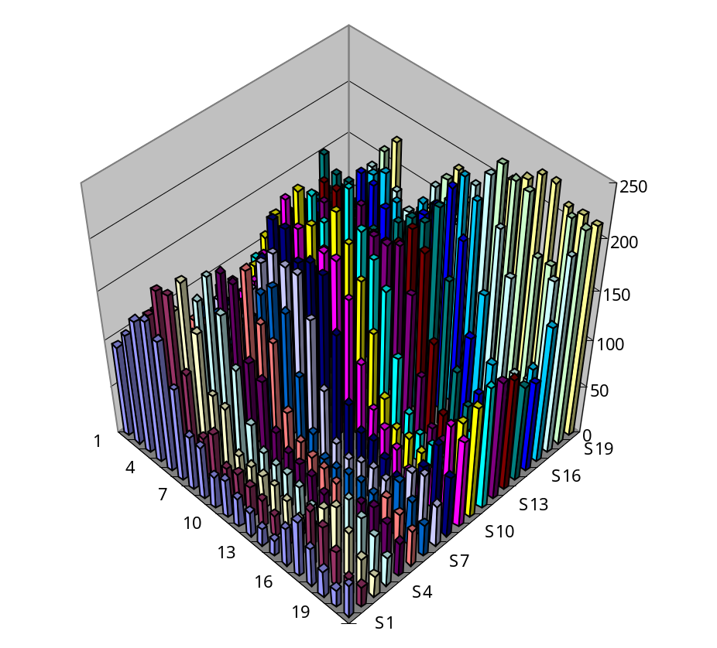
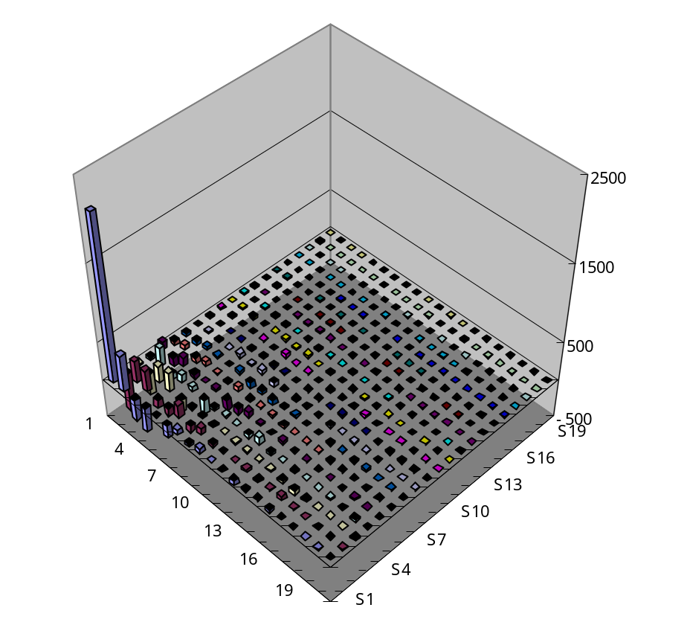
例えば
こんな画像のデータを
数値化すると
2次元DCTすると

Slide 6
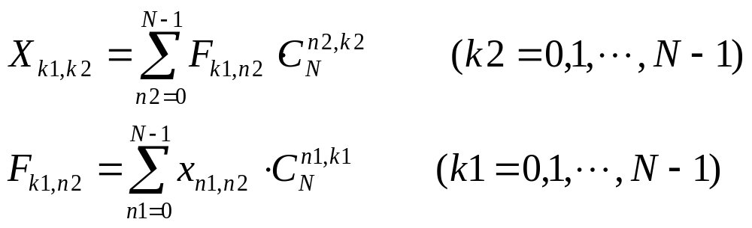
ＤＣＴの行列表現
２次元DCTの計算は，これを使う
ここでDCT行列をC_{NN}と表すと，実は以下のように表現される
行列演算ではあるが，非常にシンプルな形で表される
以前作った行列・行列のプログラムがそのまま利用可能
ちなみに，以下のようにして考えることもできる

Slide 7
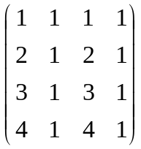
確認問題１
以下の行列をDCTしてみよ

Slide 8
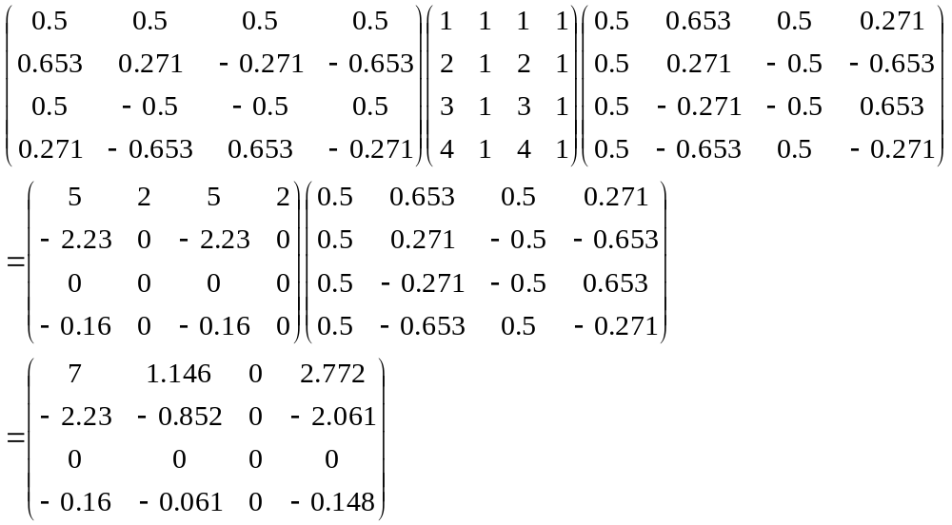
確認問題１（解答例）

Slide 9
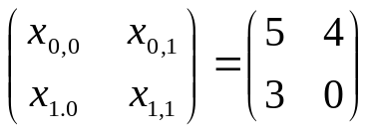
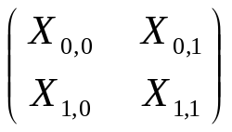
確認問題２
（行列を使わない計算では）
以下の2×2値に対し，DCTを行え
のとき
を求めよ

Slide 10
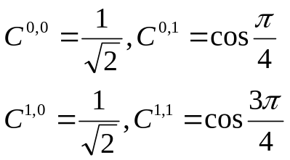
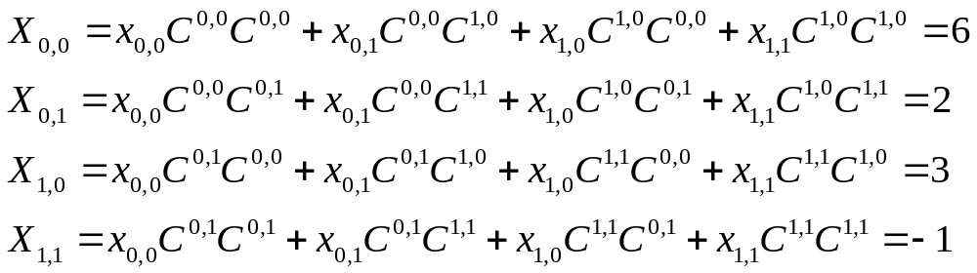
確認問題（解答例）
とすると
2×2のデータでさえかなり面倒

Slide 11
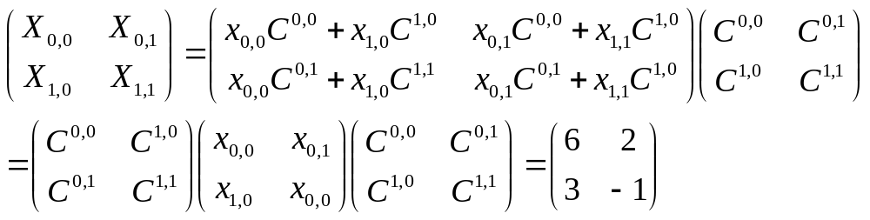
整理してみると
今回，行列の添え字と逆になっていることに注意する

